Slide 1

Sistemas Eléctricos de Potencia

Slide 2
definición
Es un sistema interconectado mediante el cual nos sea posible generar la energía, transportarla y distribuirla a todos los usuarios en forma eficaz, segura y con calidad. A este sistema lo llamamos Sistema Eléctrico de Potencia (SEP). En este sistema la energía eléctrica, desde su generación hasta su entrega en los puntos de consumo, pasa por diferentes etapas de adaptación, transformación y maniobra.

Slide 3
Función de un SEP
Generar.
Transformar (con características
idóneas para transportar).
Transportar.
Transformar (con características
idóneas para distribuirla).
Adaptar con características
idóneas para consumo).

Slide 4
Descripción del Sistema Eléctrico
  Se divide el sistema eléctrico en Subsistemas:
  Subsistema de Generación
  Subsistema de Transmisión
      Subestaciones Elevadoras
      Líneas de Transmisión
      Subestaciones Reductoras
    Subsistema de Distribución
        Red de Subtransmisión
        Subestaciones de Distribución
        Redes de Subtransmisión en Media Tensión
        Bancos de Trasformación
        Redes de Distribución en Baja Tensión

Slide 5
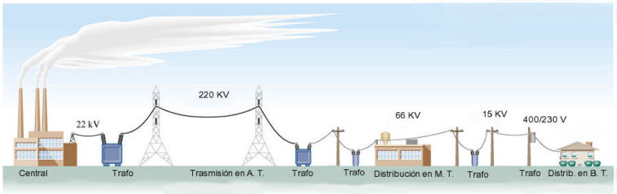
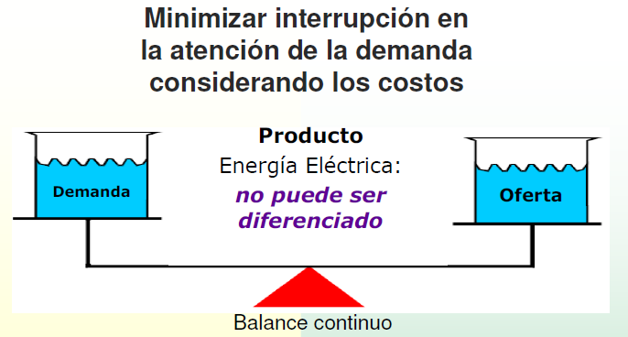

OPERACIÓN DE SISTEMAS ELÉCTRICOS DE POTENCIA
Fig. 1: Sistema eléctrico de Potencia
Fig. 2: Balance entre la oferta y la demanda
Demanda eléctrica:
Varía en cada instante sin informarlo.
Debe ser atendida en forma inmediata.
(P y Q, con la calidad adecuada)
No se ubica directamente en los centros de producción (pérdidas). Ejemplo: cargas alejadas de la generación hidro.
Oferta eléctrica:
Varía de acuerdo a los cambios de la demanda.
La energía eléctrica generada puede ser almacenada de forma indirecta (Embalses o también grandes baterías).
Depende de recursos primarios distribuidos no uniformemente en la región.

Slide 6
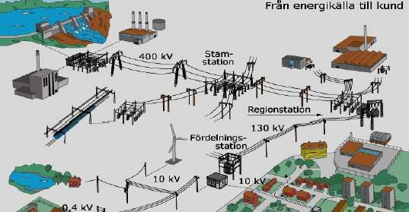
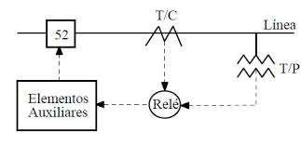
Principales Elementos de los Sistemas de Potencia
Generadores
Transformadores de potencia
Líneas de Transmisión
Barras
Bancos de capacitores
Reactores
Interruptores
Seccionadores
Transformadores de Tensión y Corriente
Servicios auxiliares
Sistema de Control, Protección y Medición

Slide 7

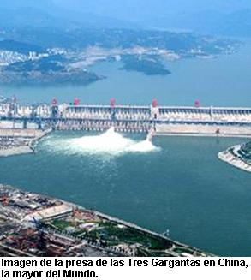
Fuentes de Energía
Renovables
No Renovables

Slide 8
Fuentes de Energía Renovable
Energía Hidráulica
Energía Solar
Energía Eólica
Energía de Biomasa
Energía Mareomotriz

Slide 9
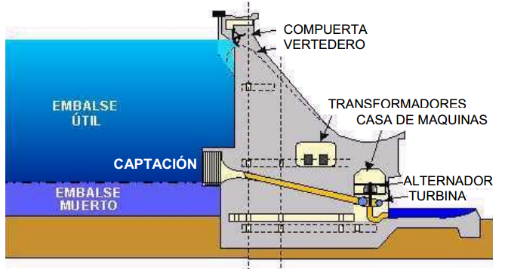
Energía Hidroeléctrica
Es aquella energía obtenida principalmente de las corrientes de agua de los ríos
Las partes constitutivas del complejo hidroeléctrico son:
Fuente de abastecimiento
Obras de conducción
Casa de Máquinas
Subestación

Slide 10
Energía Solar
Es el recurso energético más abundante del planeta. El flujo solar puede ser utilizado para suministrar calefacción, agua caliente o electricidad. Para ello existen tres modalidades de aprovechamiento:
La arquitectura solar pasiva
Los sistemas solares activos
Celdas fotovoltaicas

Slide 11
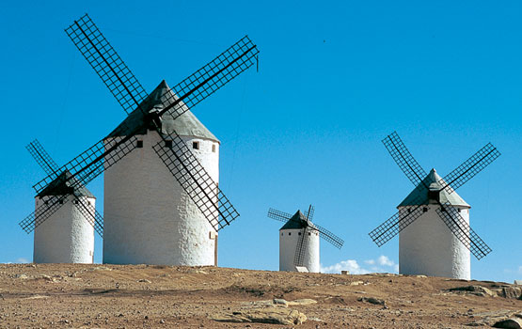
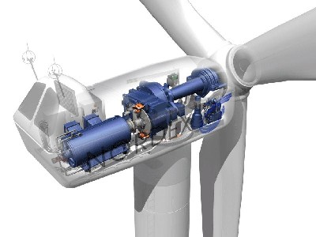
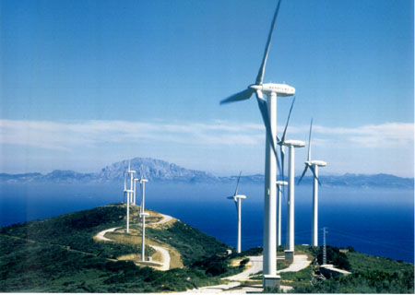
Energía Eólica

Slide 12
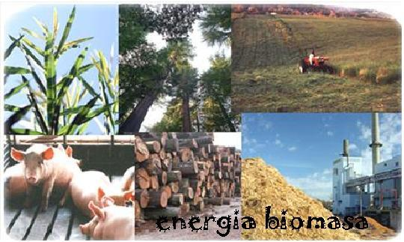
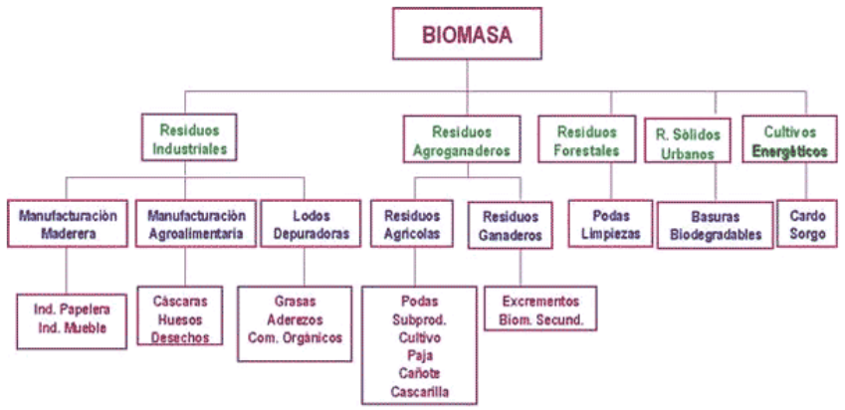
Energía de Biomasa

Slide 13
Fuentes de Energía No Renovable
Carbón
Petróleo
Gas Natural
Energía Nuclear

Slide 14
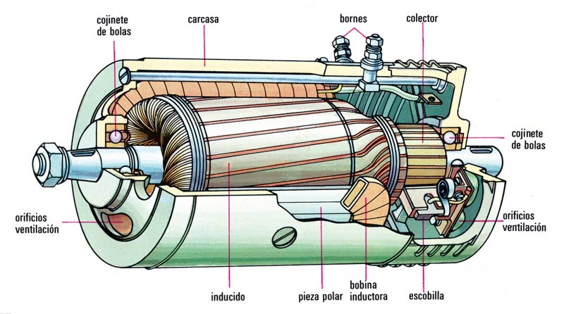
GENERADORES ELECTRICOS

Slide 15
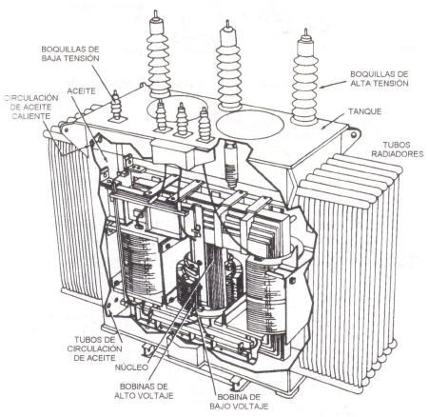
Transformadores de Potencia

Slide 16
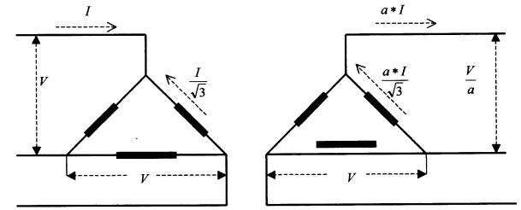
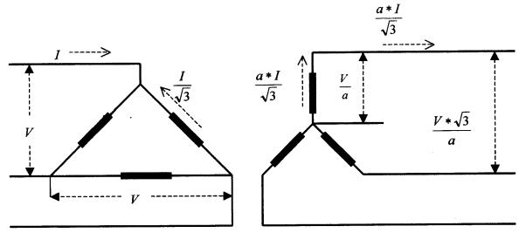
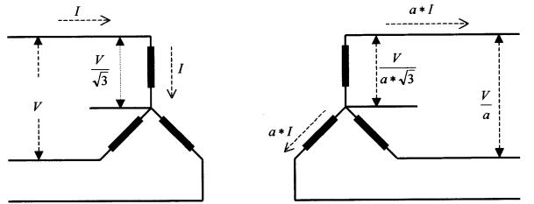
Conexiones principales

Slide 17
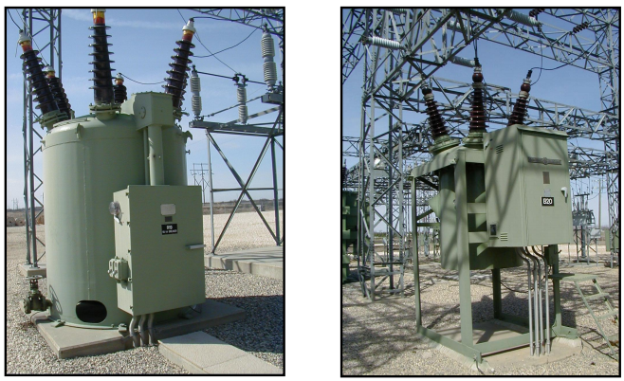
Interruptores
Los interruptores son un medio para abrir o cerrar un circuito de corriente. Existen interruptores de operación sin y los interruptores de operación con carga.
Los estados de operación son los siguientes:
            ABIERTO (O)
            CERRADO (I)

Slide 18
Clasificación
Interruptores de bajo voltaje
Interruptores de bajo voltaje
Interrupción de circuitos inductivos
Interrupción de circuitos capacitivos
Interrupción de circuitos en oposición de fases
Interruptores en reducido volumen de aceite
Interruptores de potencia neumáticos
Interruptores de potencia SF6
Interruptores de vacío

Slide 19
INTRODUCCION A LOS SISTEMAS DE PROTECCION

Slide 20
PROTECCIONES ELÉCTRICAS
INTRODUCCION A LOS SISTEMAS DE PROTECCION
1

Slide 21
OBJETIVOS
Reconocer los elementos que contienen los sistemas de protección y sus características de funcionamiento.
Identificar los esquemas principales de protección y su modo de operación.
Identificar la simbología usadas en los planos de las protecciones eléctricas según las normas ANSI e IEEE.
Resalta la importancia de los esquemas de protección en un circuito eléctrico y las principales características que deben cumplir.
21

Slide 22
TEMAS A TRATAR
PORQUÉ SON IMPORTANTES LAS PROTECCIONES
CARACTERÍSTICAS DE LOS SISTEMAS DE PROTECCIÓN.
RESPALDO EN LOS SISTEMAS DE PROTECCIÓN
LAS ZONAS DE PROTECCIÓN
COMPONENTES BÁSICOS DE UN SISTEMA DE PROTECCIÓN
TRANSFORMADORES DE INSTRUMENTACIÓN
BREAKERS
RELÉS DE PROTECCIÓN
TIPOS DE PROTECCIÓN
22

Slide 23
CONCEPTOS GENERALES

Slide 24
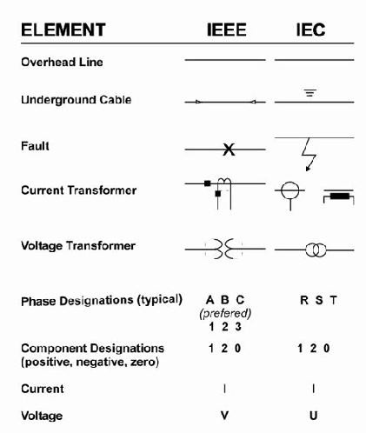
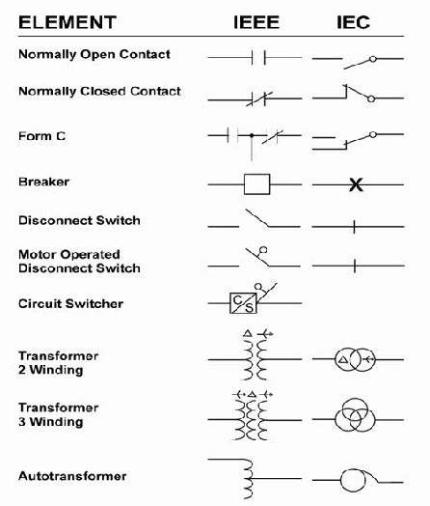
SIMBOLOGÍA ELÉCTRICA EN LOS ESQUEMAS DE PROTECCIÓN

Slide 25
¿PORQUÉ SON NECESARIAS LAS PROTECCIONES EN UN SISTEMA ELÉCTRICO?
PREVENIR daños considerables en equipos instalados →
Minimizar los costos de las reparaciones.
REDUCIR los cortes de energía a los usuarios al mínimo posible → Mantener el servicio de energía de forma continua hasta donde sea posible para poder facturar.
PROTEGER la salud del personal, del publico general, los animales.

Slide 26
¿QUE CAUSA LAS CONDICIONES ANORMALES EN UN SISTEMA ELÉCTRICO ?
1. EVENTOS NATURALES:
3. FALLAS EQUIPOS:
2. ACCIDENTES FÍSICOS:
4. MALA OPERACIÓN:

Slide 27
¿QUE CAUSA LAS CONDICIONES ANORMALES EN UN SISTEMA ELÉCTRICO ?
EVENTOS NATURALES:
  Truenos,
  Huracanes,
  Terremotos.
ACCIDENTES FÍSICOS:
  Caída de un árbol,
  Explosiones,
  Accidentes.
FALLAS EQUIPOS:
  Daño aislamiento cables,
  Fallas internas en equipos
MALA OPERACIÓN:
  Aterrizar circuitos conectados a tierra,
Mala instalación.
Inadecuada especificación técnica.

Slide 28
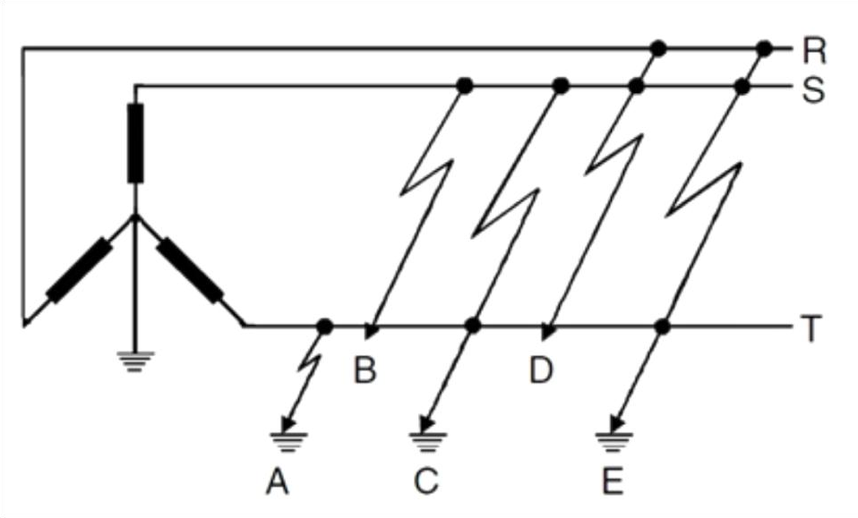
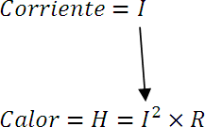
FALLAS ACTIVAS EN LOS SISTEMAS ELÉCTRICO S – CORTOCIRCUITOS
Aumenta la corriente
Aumenta la disipación de calor
Incendios

Slide 29
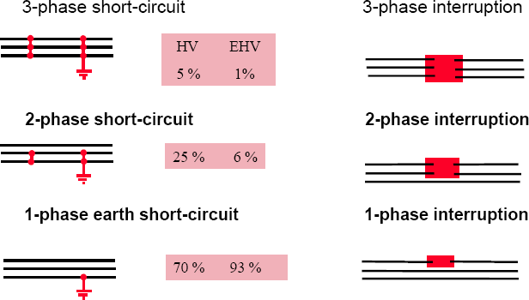
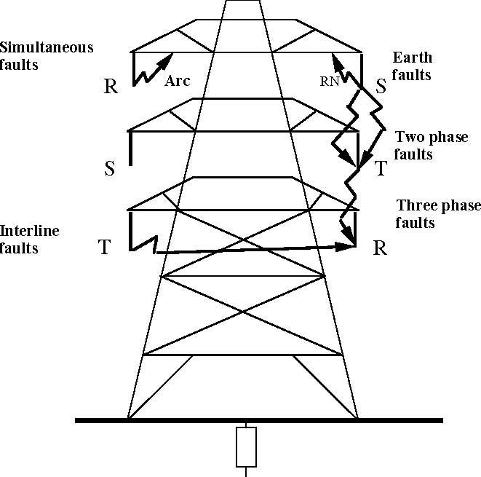

Slide 30


LOS CORTOCIRCUITOS PRODUCEN ALTAS CORRIENTES
Línea Trifásica
a b C
I
Subestación
Falla
Miles de amperios
I
Cable

Slide 31
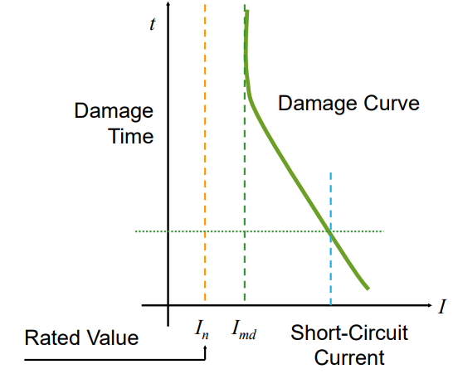
DAÑOS TÉRMICOS EQUIPOS ELÉCTRICOS
t
Curva de daño
Tiempo de
Daño
I
I
Imd
Corriente de Cortocircuito
Valor nominal
n

Slide 32



DAÑO MECÁNICO DURANTE CORTOCIRCUITO
Muy destructivo en barras, aisladores, soportes, transformadores y máquinas.
El daño es instantáneo.
Fuerzas
Mecánicas
F1 F2
i1
i2
Conductores rígidos
F1(t) =k i1(t) * i2(t) Ley de Lenz

Slide 33
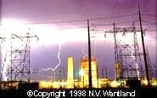
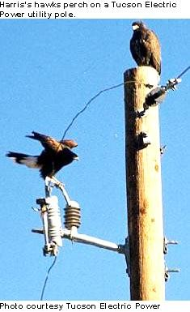

EXPOSICIÓN DE SISTEMA ELÉCTRICO A AGENTES EXTERNOS

Slide 34
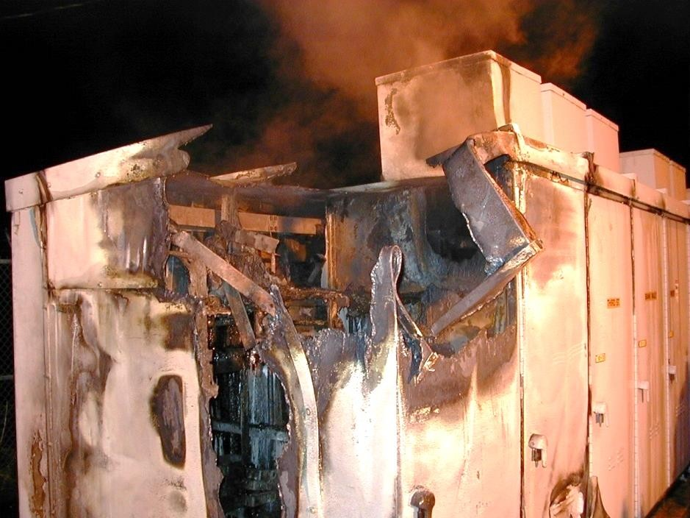
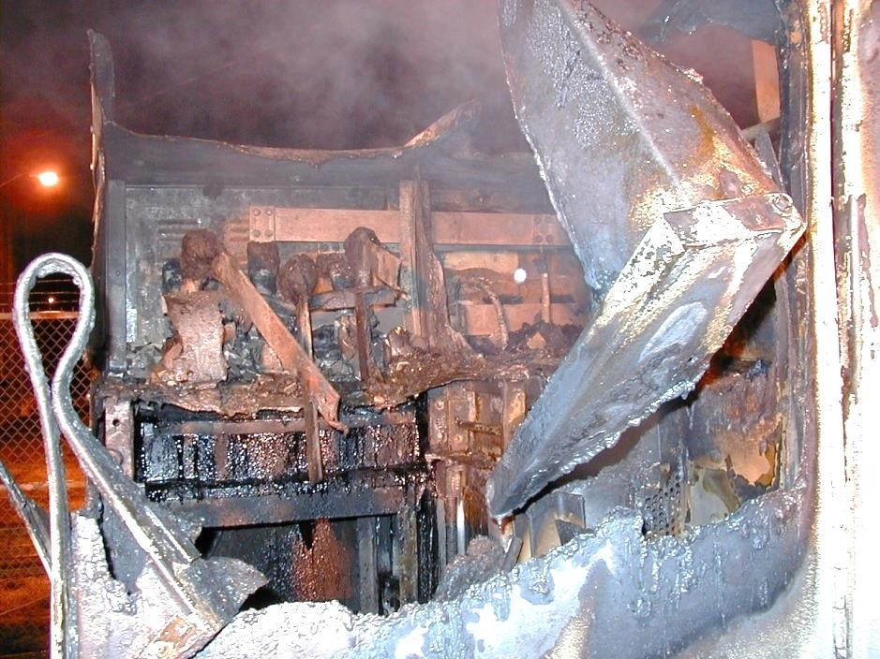
DAÑOS AL EQUIPO PRINCIPAL

Slide 35
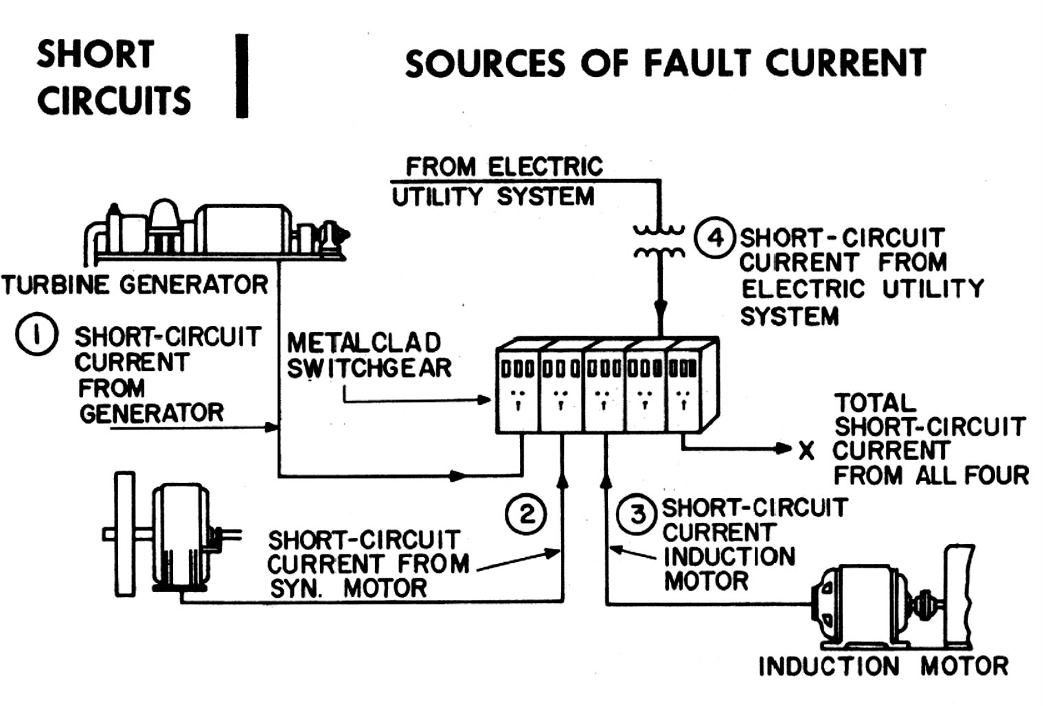
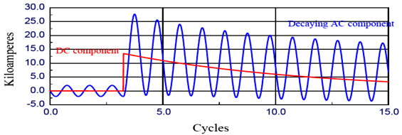
FUENTES DE CONTRIBUCIÓN A LAS FALLAS
Maximo Esfuerzo Mecanico !!!
Maximo Esfuerzo Termico !!!

Slide 36
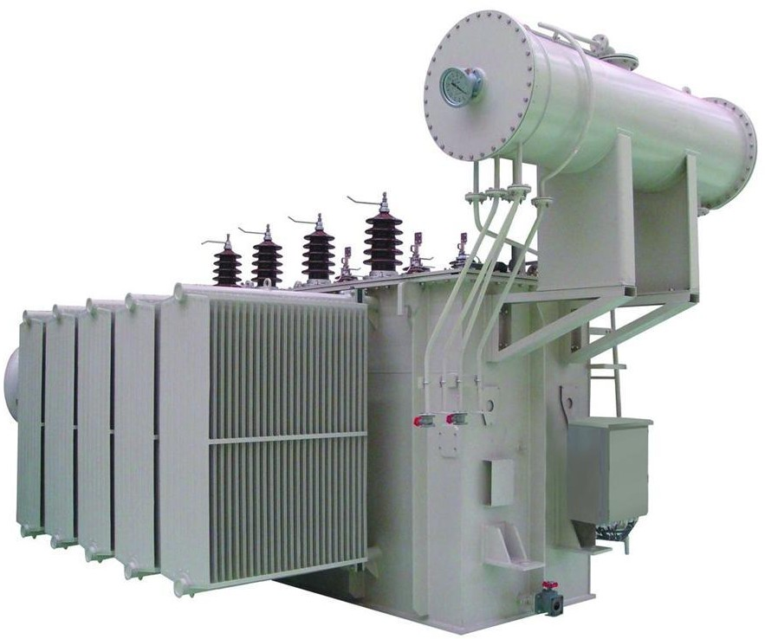
FALLAS PASIVAS QUE OCURREN EN LOS SISTEMAS ELÉCTRICOS
Bajo Voltaje
Cambios de potencia o del factor de potencia
Cambios en la dirección de la corriente y flujo de la potencia
Cambios en la frecuencia del sistema
Cambios internos en temperatura
TRANSFORMADOR
Y/O GENERADOR

Slide 37
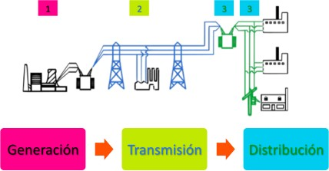
OTRO TIPO DE FALLAS QUE OCURREN EN LOS SISTEMAS ELÉCTRICOS
Subtensión: Es cuando el valor nominal de la tensión es inferior al valor nominal. Produce sobre corrientes.
Sobretensión: Es cuando el valor nominal de la tensión es superior al valor nominal. Riesgo en perforación del aislamiento.
Sobrecarga: Cuando el circuito trabaja a una mayor magnitud de corriente a la que fue diseñado.

Slide 38
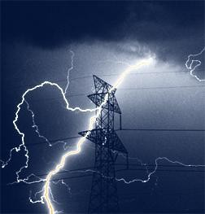
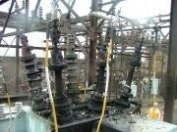
FALLAS TRANSITORIAS Y FALLAS PERMANENTES EN LOS SISTEMAS ELÉCTRICO S
TRANSITORIAS
Falla que no daña el aislamiento o equipos de forma permanente y pueden ser energizados después de un corto periodo de tiempo.
PERMANENTES
Falla permanente del aislamiento o equipos y se requiere de una reparación antes de energizar el circuito.

Slide 39
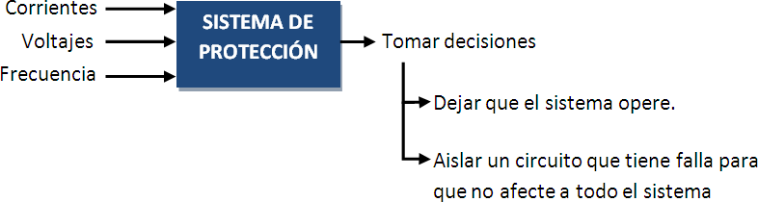
QUE DEBE HACER EL SISTEMA DE PROTECCIÓN

Slide 40
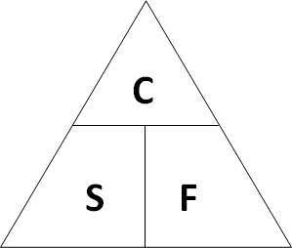

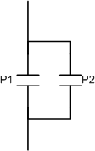
CUALES SON LAS CARACTERÍSTICAS DEL SISTEMA DE PROTECCIÓN
SISTEMA DE PROTECCIÓN
CONFIABLE = SEGURO + FIABLE
SEGURO: Es la probabilidad de no tener un disparo indeseado
FIABLE: Es la probabilidad de no
tener una omisión de disparo.

Slide 41

CUALES SON LAS CARACTERÍSTICAS DEL SISTEMA DE PROTECCIÓN
SISTEMA DE PROTECCIÓN
CONFIABLE = SEGURO + FIABLE
SEGURO: Es la probabilidad de no tener un disparo indeseado
FIABLE: Es la probabilidad de no
tener una omisión de disparo.

Slide 42




OTRAS CARACTERÍSTICAS DE LOS SISTEMAS DE PROTECCIÓN
VELOCIDAD: Lo ideal es responder ante una falla en el menor tiempo posible. Alta velocidad indica 50 ms ó 3 ciclos de 60Hz.
SELECTIVIDAD: La protección se arregla en zonas, es indispensable seleccionar y disparar las zonas mas cercanas.
SENSIBILIDAD: Se refiere al valor mínimo que se requiere para que la protección actúe.
AUTOMATICIDAD: Para una mayor rapidez en la respuesta, las Protecciones0 deben realizarse sin intervención humana.

Slide 43
OTRAS CARACTERÍSTICAS DE LOS SISTEMAS DE PROTECCIÓN
VELOCIDAD: Lo ideal es responder ante una falla en el menor tiempo posible. Alta velocidad indica 50 ms ó 3 ciclos de 60Hz.
SELECTIVIDAD: La protección se arregla en zonas, es indispensable seleccionar y disparar las zonas mas cercanas.
SENSIBILIDAD: Se refiere al valor mínimo que se requiere para que la protección actúe.
AUTOMATICIDAD: Para una mayor rapidez en la respuesta, las Protecciones deben realizarse sin intervención humana.

Slide 44
OTRAS CARACTERÍSTICAS DE LOS SISTEMAS DE PROTECCIÓN
VELOCIDAD: Lo ideal es responder ante una falla en el menor tiempo posible. Alta velocidad indica 50 ms ó 3 ciclos de 60Hz.
SELECTIVIDAD: La protección se arregla en zonas, es indispensable seleccionar y disparar las zonas mas cercanas.
SENSIBILIDAD: Se refiere al valor mínimo que se requiere para que la protección actúe.
AUTOMATICIDAD: Para una mayor rapidez en la respuesta, las Protecciones deben realizarse sin intervención humana.

Slide 45
OTRAS CARACTERÍSTICAS DE LOS SISTEMAS DE PROTECCIÓN
VELOCIDAD: Lo ideal es responder ante una falla en el menor tiempo posible. Alta velocidad indica 50 ms ó 3 ciclos de 60Hz.
SELECTIVIDAD: La protección se arregla en zonas, es indispensable seleccionar y disparar las zonas mas cercanas.
SENSIBILIDAD: Se refiere al valor mínimo que se requiere para que la protección actúe.
AUTOMATICIDAD: Para una mayor rapidez en la respuesta, las Protecciones deben realizarse sin intervención humana.

Slide 46
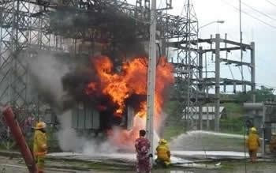
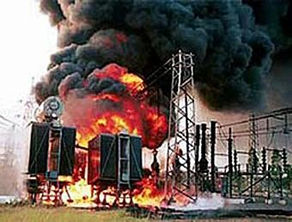
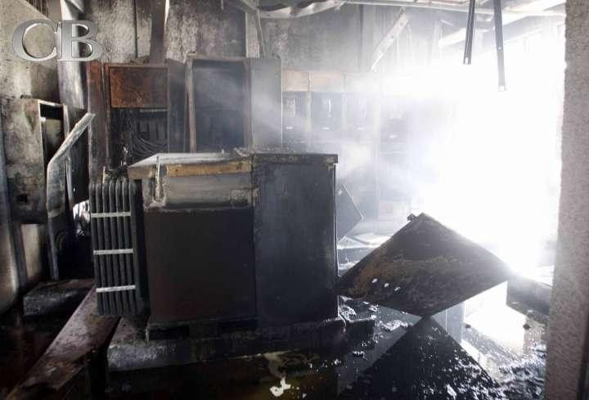

QUE SUCEDE SI UNA PROTECCIÓN NO TRABAJA CORRECTAMENTE

Slide 47
PROTECCIÓN PRIMARIA Y DE RESPALDO

Slide 48
Protección primaria y de respaldo
Es esencial que se tomen medidas para eliminar la falla mediante algún sistema de protección alternativo en caso de que la protección primaria pueda fallar.
  Estos se conocen como sistemas de protección de respaldo.
  En EHV es común utilizar sistemas de protección primaria duplicados
La protección de respaldo se puede instalar localmente, en la misma subestación o de forma remota
  El respaldo remoto es completamente independiente de los relés, CT, interruptores, etc.
  El respaldo remoto puede eliminar más fuentes de las que se pueden permitir
  El respaldo local utiliza elementos comunes y, por lo tanto, puede no funcionar como protección principal.

Slide 49
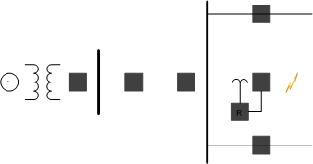
RESPALDO EN LOS SISTEMAS DE PROTECCIÓN
Es importante que nuestro sistema de protección actúe ante la presencia de una falla, sí o sí, para evitar la destrucción de los sistemas o equipos.
Por lo tanto las empresas han instalado dos tipos de respaldo (o Backup) a los sistemas de protección: Local y Remoto

Slide 50
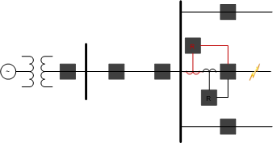
RESPALDO LOCAL EN LOS SISTEMAS DE PROTECCIÓN
El respaldo LOCAL se encuentra DENTRO de la misma subestación.
Si después de presentarse la falla, el sistema de protección no actúa, entonces entra en funcionamiento el sistema de respaldo.
El sistema de respaldo debe tener una temporización suficiente para que el sistema
principal opere.
El sistema de respaldo puede ser un complementario o idéntico al sistema principal.

Slide 51
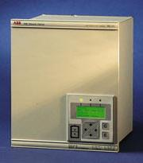

RESPALDO LOCAL EN LA MISMA UBICACION
REACH OF PROTECTION 21P
REACH OF PROTECTION 21B
21P
21B

Slide 52
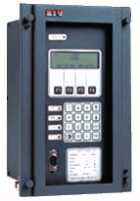
RESPALDO LOCAL EN DIFERENTES UBICACIONES
REACH OF PROTECTION 50/51 OF THE TRANSFORMER
REACH OF PROTECTION 50/51 OF BUS TIE BREAKER
REACH OF PROTECTION 21
21
50/51
50/51
A
B

Slide 53
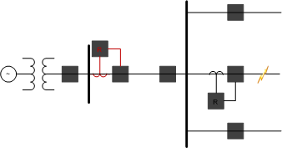
RESPALDO REMOTO EN LOS SISTEMAS DE PROTECCIÓN
El respaldo REMOTO se encuentra AFUERA, en la subestaciones vecinas.
El sistema de respaldo remoto debe tener una temporización mayor al sistema de respaldo local.
El sistema de respaldo remoto en la mayoría de casos también desenergiza circuitos que no presentan falla, afectando a usuarios que no deberían afectarse.
El respaldo remoto no tiene ningún elemento en común con la protección principal, por lo tanto la probabilidad que ambas Protecciones fallen es muy reducida.

Slide 54
Protección de respaldo remoto
REACH OF PROTECTION 21B
REACH OF PROTECTION 21A
21
21
SUBSTATION B
SUBSTATION A

Slide 55

Teletrip – Teleproteccion – Proteccion Piloto
2
TELETRIP
86
87
TELETRIP
1

Slide 56
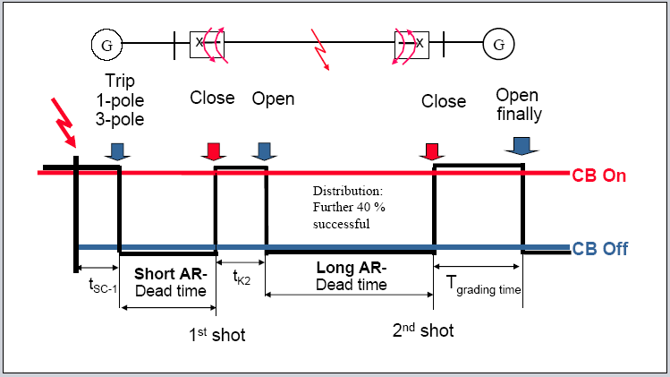
Auto-recierre
Despeje rápido de Fallas Transitorias
Muy utilizado en Sistemas de Proteccion de Distribucion !!!

Slide 57
ZONAS DE PROTECCION

Slide 58
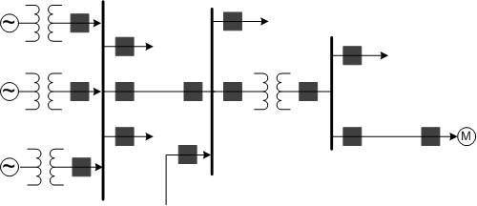
RESPALDO REMOTO Y LAS ZONAS DE PROTECCIÓN
GENERADOR
ELÉCTRICO
SUBESTACIÓN
ELÉCTRICA
CLIENTE INDUSTRIAL Ó RESIDENCIAL
PROCESO DE GENERACIÓN, TRANSMISIÓN Y DISTRIBUCIÓN DE LA
ENERGÍA ELÉCTRICA
24

Slide 59

RESPALDO REMOTO Y LAS ZONAS DE PROTECCIÓN. ELEMENTOS DE LA SUBESTACIÓN.
GENERADOR
ELÉCTRICO
SUBESTACIÓN
ELÉCTRICA
CLIENTE INDUSTRIAL Ó RESIDENCIAL

Slide 60
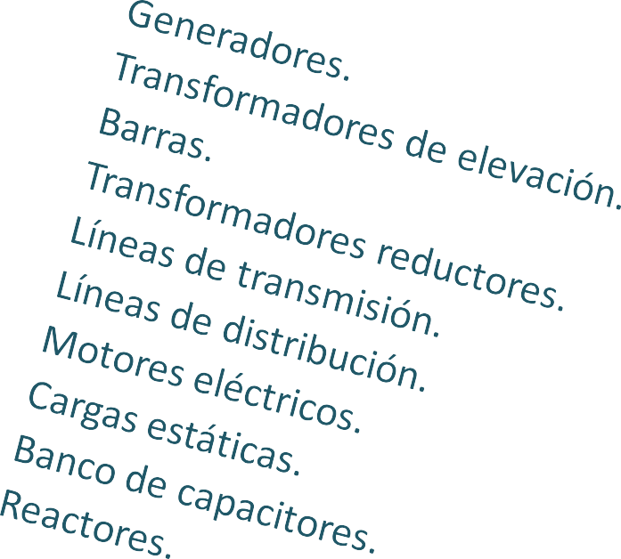

RESPALDO REMOTO Y LAS ZONAS DE PROTECCIÓN
GENERADOR
ELÉCTRICO
CLIENTE INDUSTRIAL Ó RESIDENCIAL

Slide 61
RESPALDO REMOTO Y LAS ZONAS DE PROTECCIÓN
Transformadores
de elevación.
Breaker de
protección
Línea de
transmisión
Motor
eléctrico
Transformador
reductor
Líneas de
distribución
Generadores
Barraje

Slide 62








RESPALDO REMOTO Y LAS ZONAS DE PROTECCIÓN
Las Protecciones deben disparar los breakers para interrumpir el flujo de la potencia cuando ocurre una falla.
Breaker de
protección

Slide 63
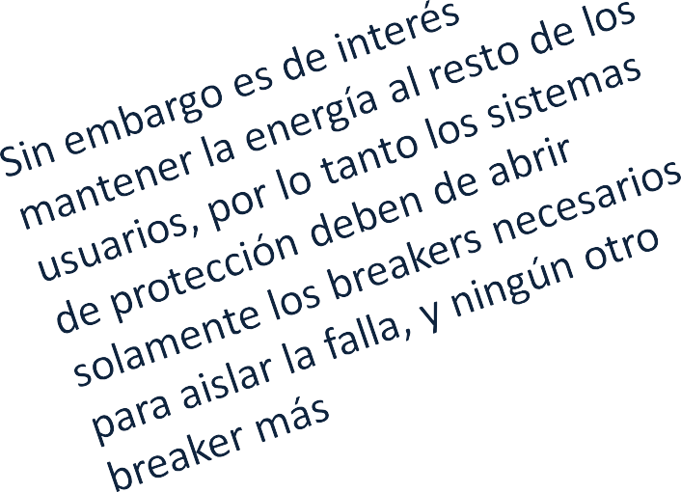
RESPALDO REMOTO Y LAS ZONAS DE PROTECCIÓN
Las Protecciones deben disparar los breakers para interrumpir el flujo de la potencia cuando ocurre una falla.
Breaker de
protección

Slide 64
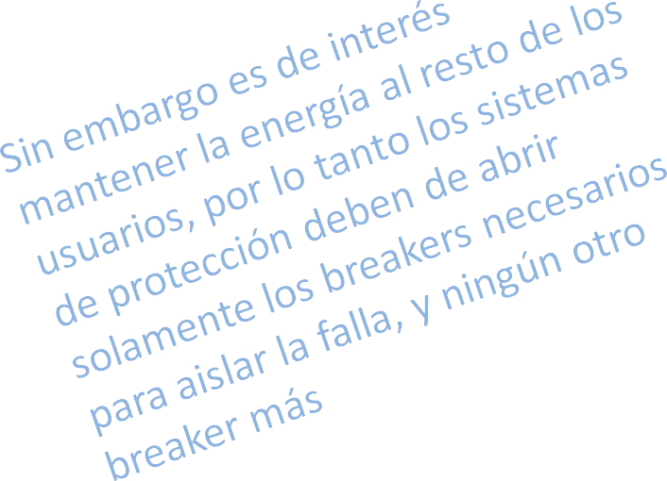

RESPALDO REMOTO Y LAS ZONAS DE PROTECCIÓN
Las Protecciones deben disparar los breakers para interrumpir el flujo de la potencia cuando ocurre una falla.
Breaker de
protección

Slide 65


RESPALDO REMOTO Y LAS ZONAS DE PROTECCIÓN
Protección de los Generadores
Breakers encargados
de la protección

Slide 66
RESPALDO REMOTO Y LAS ZONAS DE PROTECCIÓN
Protección del Barraje
de Transmisión
Breakers encargados
de la protección

Slide 67
RESPALDO REMOTO Y LAS ZONAS DE PROTECCIÓN
Protección de la línea
de transmisión.
Breakers encargados
de la protección

Slide 68
RESPALDO REMOTO Y LAS ZONAS DE PROTECCIÓN
Protección del Barraje
de Entrada Subestación
Breakers encargados
de la protección

Slide 69
RESPALDO REMOTO Y LAS ZONAS DE PROTECCIÓN
Protección del
transformador
Breakers encargados
de la protección

Slide 70
RESPALDO REMOTO Y LAS ZONAS DE PROTECCIÓN
Breakers encargados
de la protección
Protección del Barraje de Salida Subestación

Slide 71
RESPALDO REMOTO Y LAS ZONAS DE PROTECCIÓN
Breakers encargados
de la protección
Protección de la línea
de distribución

Slide 72
RESPALDO REMOTO Y LAS ZONAS DE PROTECCIÓN
Breakers encargados
de la protección
Protección de la carga (MOTOR)

Slide 73
RESPALDO REMOTO Y LAS ZONAS DE PROTECCIÓN
1. Todos los elementos deben de quedar 2.
dentro de una zona de protección.
Las zonas se deben traslapar para que todo el sistema quede protegido y además se obtenga un respaldo remoto.
El traslape de las zonas se realiza alrededor de los breakers.

Slide 74
Zonas de protección
PROTECCIÓN DE
ZONA CERRADA DE ALCANCE DEFINIDO
PROTECCIÓN DE
ZONA ABIERTA DE ALCANCE NO DEFINIDO
PROTECTION REACH
PROTECTION REACH
ZONE OF PROTECTION
ZONE OF PROTECTION
87
50/51

Slide 75

RESPALDO REMOTO Y LAS ZONAS DE PROTECCIÓN
La ZONA 1 para el breaker A lo abarca el 90% de la línea.
El otro 10% de la línea lo protege el breaker B.
Al presentarse la falla, el breaker A debe actuar inmediatamente (sin ningún tiempo de retardo) para aislar la falla.
Al decir instantáneo, se refiere a que debe actuar en menos de 50ms (ó 3 ciclos de 60Hz)

Slide 76
RESPALDO REMOTO Y LAS ZONAS DE PROTECCIÓN
La ZONA 2 para el breaker A lo abarca el 140% de la línea, de esta forma traslapa a la siguiente línea.
Si una falla ocurre en la ZONA 2, el breaker A espera a que actúe el breaker C, si pasado unos milisegundos el breaker C no logra aislar la falla, entonces el breaker A actúa para aislar la falla.
El tiempo de espera del breaker A es por lo general de 20 a 25 ciclos de 60 Hz (alrededor 400 ms).

Slide 77
RESPALDO REMOTO Y LAS ZONAS DE PROTECCIÓN
La ZONA 3 para el breaker A lo abarca el 180% de la línea, de esta forma traslapa a la tercera línea.
Si una falla ocurre en la ZONA 3, el breaker A espera a que actúe el breaker E o el breaker C, si pasado unos segundos los breakers E y C no logran aislar la falla, entonces el breaker A actúa para aislar la falla.
El tiempo de espera del breaker A para la zona 3 es por lo general de 1 a 3 segundos.

Slide 78
COMPONENTES BÁSICOS DE UN SISTEMA DE PROTECCIÓN

Slide 79

COMPONENTES BÁSICOS DE UN SISTEMA DE PROTECCIÓN
Los componentes básicos de un sistema de protección son:
Sensores de corriente y voltaje
(CT’s y PT’s)
Relés de protección.
Breakers.
Baterías DC.
La interconexión.
Todos los elementos son muy importante para la correcta operación de la protección.

Slide 80



COMPONENTES BÁSICOS DE UN SISTEMA DE PROTECCIÓN
1
4
2.1
5
2
A
D
2.2
2.4
F.A.
μP
2.3
3

Slide 81

COMPONENTES BÁSICOS DE UN SISTEMA DE PROTECCIÓN
CT = Coil Trip
AUX = Contacto auxiliar dentro del breaker (Normalmente Cerrada)
Cuando el sistema funciona sin la presencia de falla, el contacto interno del relé de protección se encuentra abierto impidiendo el disparo del breaker.
CT
AUX
Lógica de
Control
Contacto interno
del Relé

Slide 82

COMPONENTES BÁSICOS DE UN SISTEMA DE PROTECCIÓN
CT
Cuando se presenta una falla, el contacto interno del relé se cierra y hace que fluya una corriente en la bobina CT, la cual genera el disparo del breaker.
AUX
Contacto interno
del Relé se cierra

Slide 83

COMPONENTES BÁSICOS DE UN SISTEMA DE PROTECCIÓN
El breaker se abre
Cuando el breaker se dispara hace que el contacto AUX se sitúe en estado abierto, lo cual abre el circuito y corta el flujo de corriente, desenergizando la bobina CT.
AUX se abre

Slide 84

COMPONENTES BÁSICOS DE UN SISTEMA DE PROTECCIÓN
Disparo LOCAL
Disparo REMOTO
También es posible integrar en el relé un disparo LOCAL y un disparo REMOTO.
El funcionamiento del sistema ante un disparo LOCAL o REMOTO es semejante al anteriormente explicado.

Slide 85
Elementos de un Sistema de Protección
1
2.1
2
A
D
Los relés son los elementos lógicos que inician las operaciones de disparo y cierre..
2.2
2.4
F.A.
μP
2.3
3

Slide 86
Elementos de un Sistema de Protección
1
4
2
Los interruptores aíslan la falla interrumpiendo la corriente.
3

Slide 87
Elementos de un Sistema de Protección
La energía de disparo, así como la energía requerida por los relés, generalmente la proporciona la batería de la estación porque es más segura que el sistema con falla de CA.
1
4
2.1
5
2
A
D
2.2
2.4
F.A.
μP
2.3
3

Slide 88

TRANSFORMADORES DE INSTRUMENTACIÓN: CT’s Y PT’s
La función de los transductores (generalmente CT y PT) es proporcionar señales de corriente y tensión a los relés, para detectar desviaciones de los parámetros vigilados.
1
CT: Transformadores de corriente (I)
PT: Transformadores de Potencial (V)
A partir de las mediciones de voltaje y corriente se determinan las otras variables eléctricas como:
Potencia → P =V x I
Impedancia → Z = V / I
Admitancia → G = I / V

Slide 89




TRANSFORMADORES DE INSTRUMENTACIÓN: ¿QUE ES UN TRANSFORMADOR?
Se denomina transformador a un dispositivo eléctrico que permite aumentar o disminuir la tensión en un circuito eléctrico de corriente alterna, manteniendo la potencia constante.

Slide 90

Transformadores de Corriente y Tensión

Slide 91

Transformadores de Corriente para Protección
Transformadores de Corriente
transforman de primario a 1 o 5 A secundario
Definen la ubicación del relé
Definen el límite del rango de protección
Los relés pueden conectarse en serie a los núcleos de los CT
A nivel transmission, cada protección principal está conectada a un núcleo de CT separado (redundancia), ej. 87BB y 21

Slide 92

Transformador de Corriente:
Principio, relación de transformación, polaridad

Slide 93

Diseño de CT para protección

Slide 94


TRANSFORMADORES DE INSTRUMENTACIÓN: TRANSFORMADOR DE CORRIENTE

Slide 95

TRANSFORMADORES DE INSTRUMENTACIÓN: TRANSFORMADOR DE CORRIENTE

Slide 96

TRANSFORMADORES DE INSTRUMENTACIÓN: TRANSFORMADOR DE CORRIENTE

Slide 97




TRANSFORMADORES DE INSTRUMENTACIÓN: TRANSFORMADOR DE CORRIENTE

Slide 98

TRANSFORMADORES DE INSTRUMENTACIÓN: TRANSFORMADOR DE CORRIENTE
SIMBOLOGÍA ELÉCTRICA

Slide 99

Transformadores de Tensión para Protección

Slide 100



TRANSFORMADORES DE INSTRUMENTACIÓN: TRANSFORMADOR DE POTENCIAL

Slide 101

TRANSFORMADORES DE INSTRUMENTACIÓN: TRANSFORMADOR DE POTENCIAL
SIMBOLOGÍA ELÉCTRICA

Slide 102


Slide 103
INTERRUPTORES DE POTENCIA O BREAKERS

Slide 104






INTERRUPTORES DE POTENCIA O BREAKERS.
MEDIA TENSIÓN
ALTA TENSIÓN
104

Slide 106



Slide 107



Slide 108

INTERRUPTORES DE POTENCIA O BREAKERS.
RELÉ DE
PROTECCIÓN
Closed Coil (CC): Bobina encargada de cerrar el breaker
Trip Coil (TC): Bobina encargada de abrir el breaker
M: Motor cargar el mecanismo de resorte

Slide 109
RELES DE PROTECCIÓN

Slide 110

RELÉS DE PROTECCIÓN

Slide 111


EJEMPLOS DE PANELES DE RELÉS
Relé basado
En Microprocesador
Electromecánicos Viejos

Slide 112


RELÉS DE PROTECCIÓN

Slide 113

RELÉS DE PROTECCIÓN: CLASIFICACIÓN DE LOS RELÉS DE PROTECCIÓN.

Slide 114


RELÉS DE PROTECCIÓN: CLASIFICACIÓN DE LOS RELÉS DE PROTECCIÓN.
Además de estas categorías funcionales, los relés pueden clasificarse por entrada, principio o estructura de funcionamiento y característica de rendimiento. Las siguientes son algunas de las clasificaciones y definiciones descritas en la norma ANSI/IEEE C37.90 (consulte también ANSI/IEEE C37.100 "Definitions for Power Switchgear")
Operating Principle or Structures
  Current balance Percentage
  Multirestraint
  Product
  Electromechanical
  Thermal
  Solid state
  Static
  Microprocessor
Diferencial
Distancia
Sobrecorriente direccional
  Tiempo inverso
  Tiempo definido
Subetensión
Sobretensión
Tierra o fase
Alta o baja velocidad
Piloto
  Comparación de fase
  Comparación direccional
Diferencial de corriente

Slide 115

RELÉS DE PROTECCIÓN: CLASIFICACIÓN DE LOS RELÉS DE PROTECCIÓN

Slide 116
Velocidad del relé
Los relés se clasifican generalmente por su velocidad de operación de la siguiente manera:
Instantáneo
  Estos relés funcionan tan pronto como se toma una decisión segura.
  No se introduce un retardo de tiempo intencional para ralentizar la respuesta del relé
Tiempo de retardo
  Se inserta un retardo de tiempo intencional entre el tiempo de decisión del relé y el inicio de la acción de disparo.
  Este retardo de tiempo puede ser dependiente de algún parámetro (generalmente dependiente del tiempo inverso) o independiente
Alta velocidad
  Un relé que opera en menos de un tiempo especificado (generalmente 3 ciclos)
Ultra alta velocidad
  Este término no está incluido en los estándares de relés, pero comúnmente se considera que opera en 4 ms o menos.

Slide 117



Analógico / Digital / Numérico
Notes:
Analógico / Digital / Numérico

Slide 118
RELÉS DE PROTECCIÓN: CARACTERÍSTICAS DE LOS RELÉS DE PROTECCIÓN
Corriente Pick-up
Es el nivel de corriente mínimo a la cual la protección empieza a operar.
Burden
Es el nivel de carga que el relé le impone a los transformadores de
instrumentación (PT ‘s y CT’s).

Slide 119


RELÉS DE PROTECCIÓN:
CÓDIGOS DE PROTECCIÓN SEGÚN ANSI/IEEE

Slide 120


RELÉS DE PROTECCIÓN:
CÓDIGOS DE PROTECCIÓN SEGÚN ANSI/IEEE

Slide 121

RELÉS DE PROTECCIÓN:
CÓDIGOS DE PROTECCIÓN SEGÚN ANSI/IEEE

Slide 122

RELÉS DE PROTECCIÓN:
CÓDIGOS DE PROTECCIÓN SEGÚN ANSI/IEEE

Slide 123
RELÉS DE PROTECCIÓN:
CÓDIGOS DE PROTECCIÓN SEGÚN ANSI/IEEE

Slide 124

RELÉS DE PROTECCIÓN:
CÓDIGOS DE PROTECCIÓN SEGÚN ANSI/IEEE
Ejemplo de protección de un transformador

Slide 125

RELÉS DE PROTECCIÓN:
CÓDIGOS DE PROTECCIÓN SEGÚN ANSI/IEEE
Ejemplo de protección de un generador

Slide 126

RELÉS DE PROTECCIÓN:
CÓDIGOS DE PROTECCIÓN SEGÚN ANSI/IEEE
Ejemplo de protección de un generador en un diagrama trifásico

Slide 127
PRINCIPIOS BÁSICOS DE PROTECCIÓN

Slide 128

RELÉS DE PROTECCIÓN: PRINCIPIOS BÁSICOS DE PROTECCIÓN

Slide 129
Detección de nivel. Relés de sobrecorriente
Este es el más simple de todos los principios de funcionamiento de los relés.
El relé opera para valores del parámetro por encima o por debajo de lo que se llama ajuste de arranque.
Ejemplos de este tipo son los relés de sobrecorriente y los relés de subtension.

Slide 130

RELÉS DE PROTECCIÓN: SOBRECORRIENTE DE TIEMPO DEFINIDO(50)
50 (ANSI)
t
Relé tiempo independ.
t 0
Esta protección es designada por la ANSI/IEEE con el numero 50.
In
n*In
i

Slide 131


RELÉS DE PROTECCIÓN: SOBRECORRIENTE DE TIEMPO INVERSO(51)
50/51
t
Curva trafo
Relé tiempo independ.
Relé tiempo inverso
Esta protección es designada por la ANSI/IEEE con el numero 51.
Estos relés estarán definidos por el ajuste de arranque y el tipo de curva de disparo, que se puede ajustar
  Hay tres o cinco tipos de curvas, Normal (NI), Muy inversa (VI) y Extremadamente inversa (EI)
t 0
In
n*In
i

Slide 132

RELÉS DE PROTECCIÓN: COORDINACIÓN SOBRECORRIENTE DE TIEMPO INVERSO(51)
La diferencia que hay entre el tiempo de B y A se llama el tiempo de coordinación.

Slide 133

RELÉS DE PROTECCIÓN:
PROTECCIÓN DIRECCIONAL DE SOBRECORRIENTE (67)
Se denomina protección direccional de sobrecorriente a aquella que responde al valor de la sobrecorriente y a la dirección de la potencia del cortocircuito en el punto de ubicación.

Slide 134




RELÉS DE PROTECCIÓN: PROTECCIÓN DE DISTANCIA O IMPEDANCIA (21)

Slide 135

RELÉS DE PROTECCIÓN: PROTECCIÓN DE DISTANCIA O IMPEDANCIA (21)

Slide 136

RELÉS DE PROTECCIÓN: PROTECCIÓN DE DISTANCIA O IMPEDANCIA (21)

Slide 137

RELÉS DE PROTECCIÓN: PROTECCIÓN DE DISTANCIA O IMPEDANCIA (21)
Protección de Distancia: Zonas escalonadas

Slide 138

RELÉS DE PROTECCIÓN: PROTECCIÓN DE DISTANCIA O IMPEDANCIA (21)
Protección de Líneas utilizando comunicación (Transmisión de Señales) Selectividad Absoluta! Despeje instantáneo en el 100% de la línea

Slide 139

Opciones para la Transmisión de Señales
Alambre (Wire)
Distancias cortas hasta 20 km (50/60 Hz o frecuencia de voz),
(tiene que considerarse la influencia de Corrientes de Tierra de cortocircuito)
Protección diferencial con Hilo Piloto, Teleprotección de Distancia, Transmisión de Comandos de Protección
PLC (Power Line Carrier))
Hasta 400 kM
Para trasmisión de señales binarias (YES/NO)
Teleprotección de Distancia, Transmisión de Comandos de Protección
Microonda 2 - 10 GHz (digital)

Slide 140

- Hasta aprox. 50 km (Sight connection)
o Comunicación Digital (n times 64 kbit/s), Protección diferencial de línea Digital, Protección diferencial con Hilo Piloto, Teleprotección de Distancia, Transmisión de Comandos de Protección
- Fibra Optica !!!!
Comunicación Digital (n times 64 kbit/s), Transmisión de Datos Codificada PCM
Segura contra interferencia electromagnetica,
o Comunicación Directa Relé a Relé hasta aprox. 100 km con fibras dedicadas
Protección Diferencial de Línea Digital, Teleprotección de Distancia, Comandos de Protección

Slide 141


RELÉS DE PROTECCIÓN: PROTECCIÓN DIFERENCIAL (87)
EQUIPO SIN FALLA EQUIPO CON FALLA
Notes:
Ley de Kirchhoff: La sumatoria de las corrientes que entran son iguales a las corrientes que salen

Slide 142

RELÉS DE PROTECCIÓN: PROTECCIÓN DIFERENCIAL (87)
Si son iguales, ambas se cancelan y produce que no halla corriente sobre la bobina de disparo OC

Slide 143
Relé diferencial para protección de transformadores
87
Con Id de falla interna > 0 → Disparo
Con falla externa Id = 0 → Sin disparo

Slide 144

RELÉS DE PROTECCIÓN: PROTECCIÓN DIFERENCIAL (87)
Notes:
Es muy importante ser cuidadoso con la correcta conexión de los CT’s, ya que una mala conexión de estos elementos puede general un mal funcionamiento de la protección como se muestra en esta figura.

Slide 145

RELÉS DE PROTECCIÓN: PROTECCIÓN DIFERENCIAL (87)
2
Teletrip – Teleproteccion – Proteccion Piloto

Slide 146
Comparación de ángulo de fase
Falta externa = IA e IB están en fase → Sin disparo
I_{A}
I_{B}
c
A
B
Falta interna = IA e IB están en inversión de fase → Disparo
I_{A}
I_{B}
Teletrip – Teleproteccion – Proteccion Piloto

Slide 147

RELÉS DE PROTECCIÓN: PROTECCIÓN DIFERENCIAL (87)
Notes:
Una situación semejante a la anterior se puede implementar para ejecutar una protección diferencial en un bus.

Slide 148


RELÉS DE PROTECCIÓN: PROTECCIÓN DIFERENCIAL (87)

Slide 149

Protección contra fallas del Interruptor (PFI) o (BFP)
21
I _{falta}
TELEDISPARO
87B+FI
T ≅ 250 ms

Slide 150
CONCLUSIONES

Slide 151
RELÉS DE PROTECCIÓN: CONCLUSIONES
CARACTERÍSTICAS DE LOS SISTEMAS DE PROTECCIÓN.
RESPALDO DE LOS SISTEMAS DE PROTECCIÓN
ZONAS DE PROTECCIÓN
COMPONENTES BÁSICOS DE UN SISTEMA DE PROTECCIÓN
TRANSFORMADORES DE INSTRUMENTACIÓN
BREAKER
RELÉS DE PROTECCIÓN
TIPOS DE PROTECCIÓN

Slide 152
Factores que influyen en el rendimiento del relé
El rendimiento del relé generalmente se clasifica como
  (1) correcto,
  (2) sin conclusión
  (3) incorrecto.
La operación incorrecta puede ser una falla en el disparo o un disparo falso.
La causa de la operación incorrecta puede ser (1) una mala aplicación, (2) una configuración incorrecta, (3) un error del personal o (4) un mal funcionamiento del equipo.
  Los equipos que pueden provocar un funcionamiento incorrecto incluyen transformadores de corriente, transformadores de tensión, interruptores, cables y cableado, relés, canales o baterías de estación.
El disparo incorrecto de los interruptores automáticos que no están asociados con el área del problema suele ser tan desastroso como la falla en el disparo. Por lo tanto, se debe tener especial cuidado tanto en la aplicación como en la instalación para evitar esto.
“Sin conclusión” es el último recurso cuando no hay evidencia disponible para una operación correcta o incorrecta. Muy a menudo se trata de una participación del personal.

Slide 153
PROTECCIONES DIGITALES

Slide 154
PROTECCIONES DIGITALES

Slide 155

Historia de las Tecnologías aplicadas en Protección

Slide 156

Desarrollo Histórico del Disenio de Relés(HV)

Slide 157

Tecnología de Protección Legada

Slide 158

Estructura de un Relé Digital

Slide 159

Captura de los Datos de Medición (principio)

Slide 160

Análisis de Fourier de los Valores Medidos

Slide 161

Protección Diferencial con Fasores de Corriente (principio)

Slide 162

Protección de Sistemas de Potencia: Disenio de Relés Digitales (diferentes fabricantes)

Slide 163

Relés de protección Digitales Modernos, diseño

Slide 164

Relés Digitales Multi-funcción
Ej. Feeder protection

Slide 165

Dispositivos combinados de Protección y Control

Slide 166

Innovación de los Tableros de Distribución
Un IED remplaza un conglomerado de dispositivos “caja negra”

Slide 167

Relés como componentes de la Automatización de Subestaciones

Slide 168

Opciones de Comunicación de Relés

Slide 169

Operación de Relés controlada por PC

